Slide 1
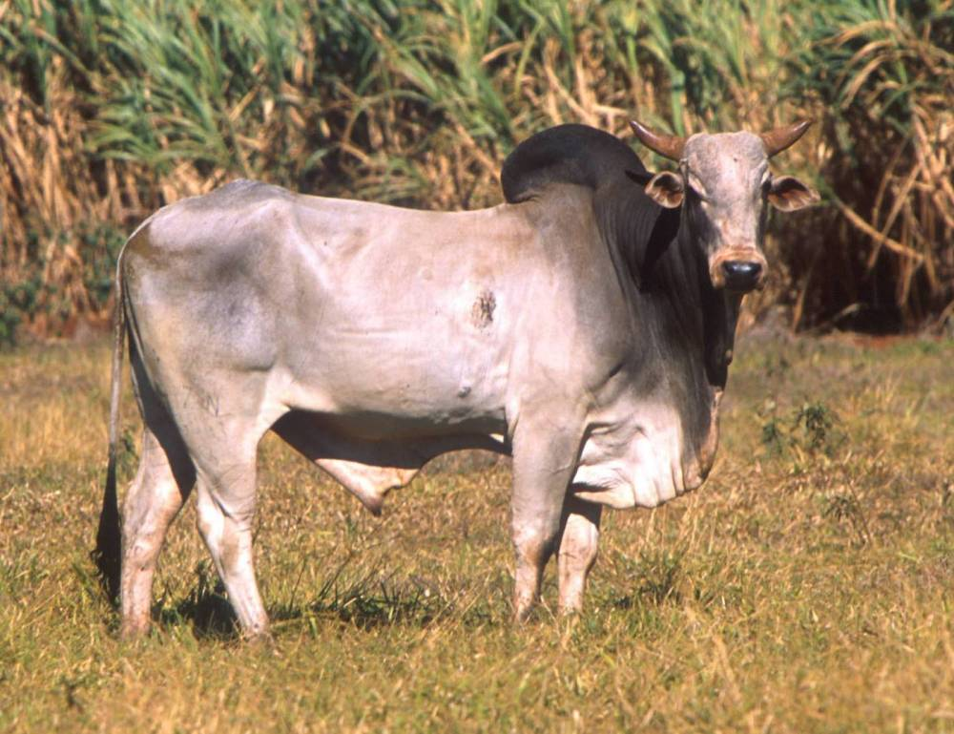
ЗЕБУ

